Slide 1
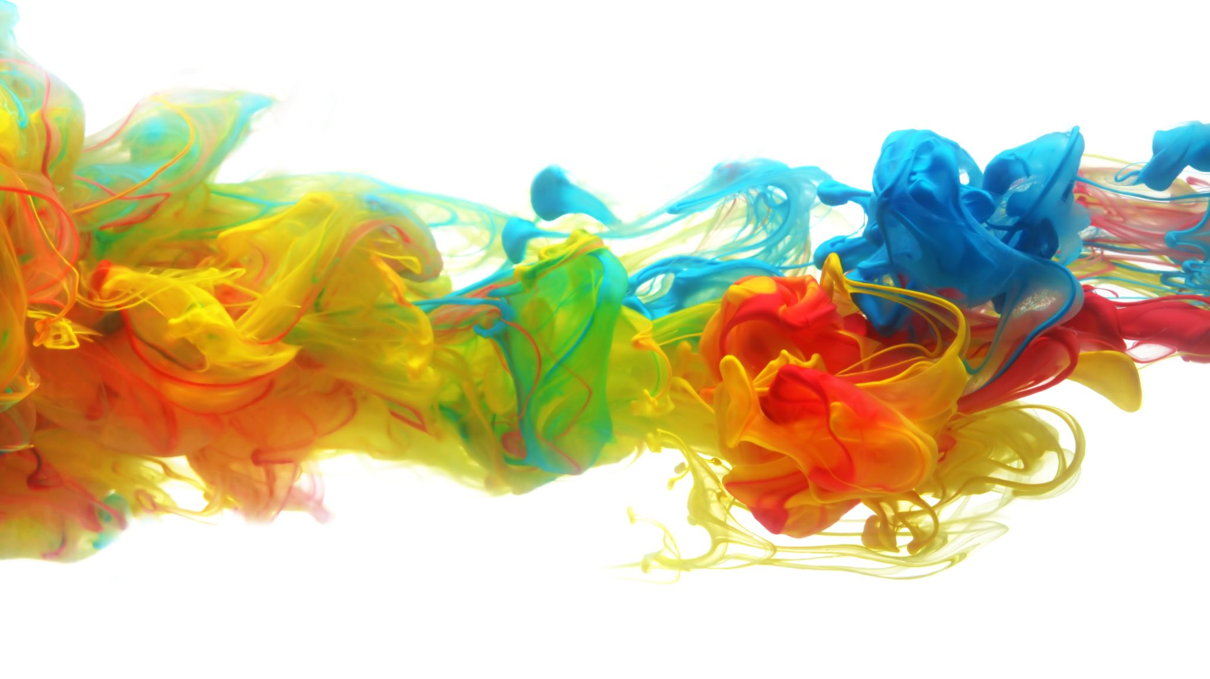
Week 9
Herhaling, de rode draad

Slide 2
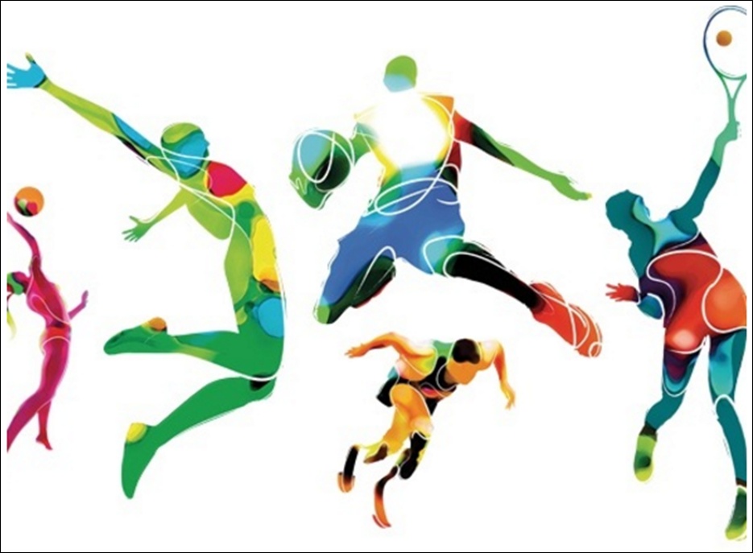
Gezondheid
Gezondheid van mensen wordt bepaald door vier factoren:
Biologische of genetische aanleg
Leefstijl
Sociale en fysieke omgeving
Gezondheidszorg
Waar denk je aan?

Slide 3
Gezondheid
Gezondheid van mensen wordt bepaald door vier factoren:
Biologische of genetische aanleg (DNA, geslacht, leeftijd)
Leefstijl (voedingsgewoonten, beweegpatroon, roken, alcoholgedrag, voeding
Sociale en fysieke omgeving (sociale relaties, werk & wonen)
Gezondheidszorg (organisatie, toegang en kwaliteit)

Slide 4
Soorten zorg
Zorg heeft drie vormen:
Preventie: zorgen dat men gezond blijft
Cure: beter worden als men ziek is
Care: zo goed mogelijk leven met een chronische ziekte

Slide 5
Waar focussen we op bij Lifestyle en waarom?
Zorg heeft drie vormen:
Preventie: zorgen dat men gezond blijft
Cure: beter worden als men ziek is
Care: zo goed mogelijk leven met een chronische ziekte

Slide 6
Toename in “welvaartziekten”
1) Hart- en vaatziekten
Nog steeds de belangrijkste doodsoorzaak Risicofactoren zijn:
Verhoogde bloeddruk
Verhoogde cholesterol
Overgewicht
Gebrek aan lichaamsbeweging
Roken
Overmatig alcoholgebruik
2) Diabetes Type 2
Diabetes komt steeds vaker voor ten gevolge van:
Overgewicht
Gebrek aan lichaamsbeweging
3) Overgewicht
Komt voor te gevolge van:
Slechte eetgewoonten
Gebrek aan lichaamsbeweging

Slide 7
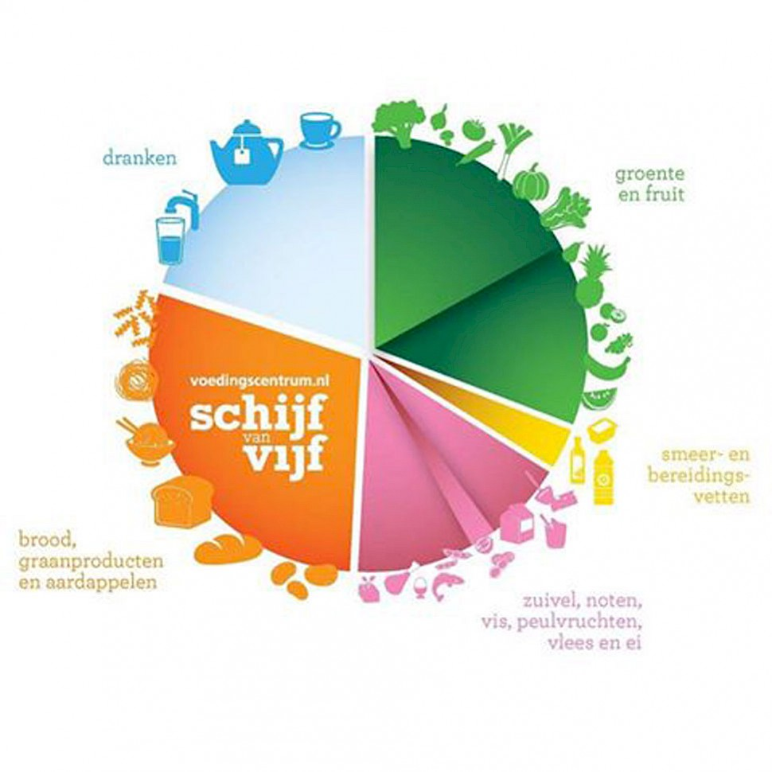
Gezonde voeding belangrijke rol!

Slide 8
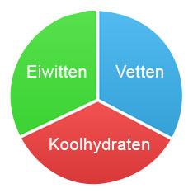
Macronutriënten, functie en keuzes

Slide 9
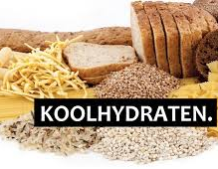
Koolhydraten 40%-70%
Brandstof, reservebrandstof in de vorm van glycogeen in spieren en lever.
Handhaven bloedglucosegehalte.
Leveren snel energie (sneller dan vet).
1 gram koolhydraten levert 4 kilocalorieën.

Slide 10
Koolhydraten/voedingsvezels
Zijn stoffen uit planten die mensen niet verteren, maar wel een belangrijke functie hebben in het lichaam.
Tussen 30 en 40 gram per dag
Functie:
Stimuleren kauwproces
Remmend effect op de maagontleding
Ondersteunen bloedglucosespiegel
Zachtere ontlasting en bacteriegroei in darm en verlagen risico op darmontsteking vooral bij oudere mensen
Verlaging slechte cholesterol
Eet fruit i.p.v. het te drinken. Vervang witte, rijst, pasta en brood door zilvervliesrijst, volkoren/bruin boord en pasta. Rauwkost of gedroogde vruchten i.p.v. chips en koek. Vervang vlees regelmatig door peulvruchten. Minimaal 200 gram groenten per dag.

Slide 11
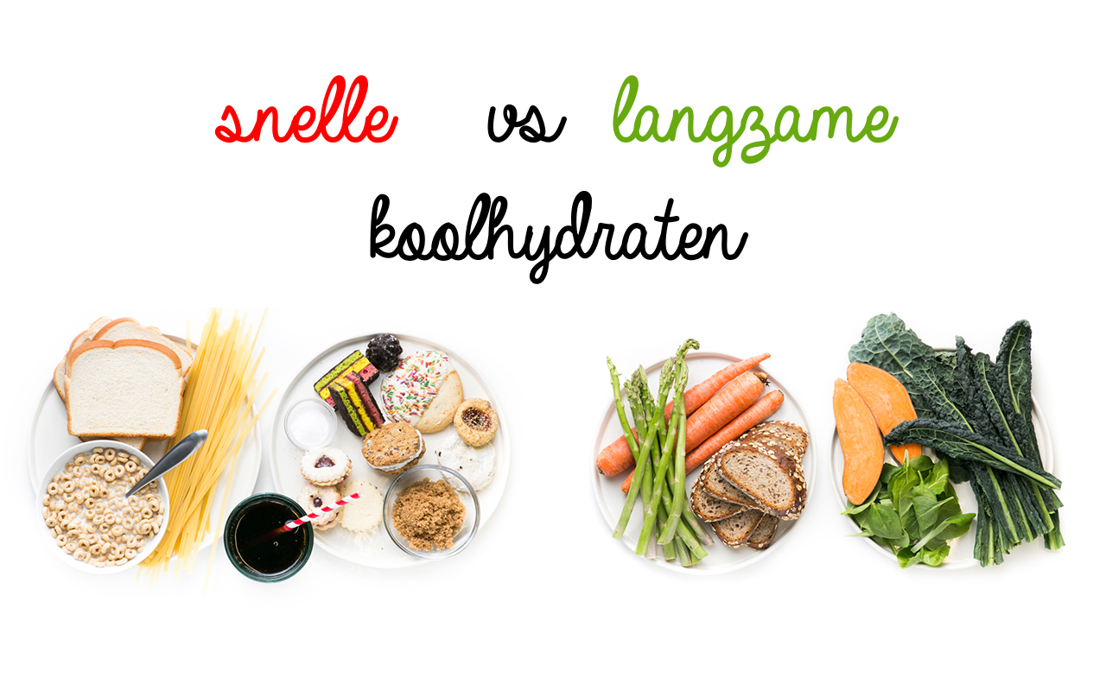
Notes:
Verschil zakje suiker in een glas water en bijvoorbeeld havermout in een glas water.
Dat is hetzelfde wat er in je lichaam gebeurt.
Uitleg volgende plaatje suikerspiegel

Slide 12
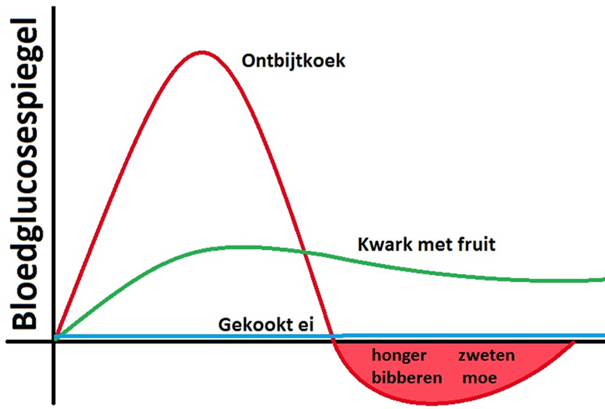
Bloedglucosespiegel
Glycemische index ( hoe snel stijgt de bloedglucosespiegel van een product)

Slide 13
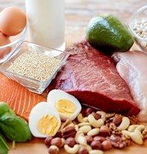
Eiwitten minimaal 0,8 gram per kg lichaamsgewicht
Bouwstof voor het lichaam.
Herstel en opbouw van spieren en (bot)weefsel.
Spelen een belangrijke rol bij diverse fysiologische processen.
Eiwitten geven sneller een verzadigd gevoel.
Relatie afvallen en sporten.
Groepen mensen die meer eiwitten nodig hebben.

Slide 14
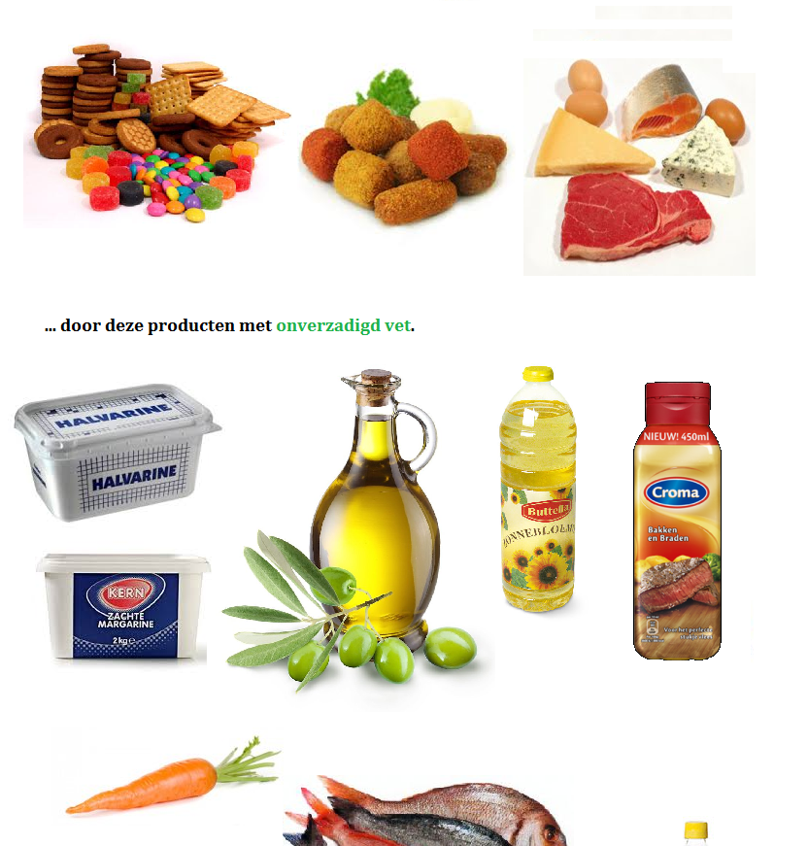
Vetten 20%-40% (20-35% gewichtstoename) waarvan verzadigd vet max. 10%
Leverancier van voedingsstoffen en essentiële vetzuren (vitamine A,D,E omega 3 en 6).
Opbouw cellen.
Isolatie.
Langere verzadiging door langer in de maag.
Verzadigde en onverzadigde vetten (later meer).
Levert meer kilocalorieën

Slide 15
Alcohol
1 gram alcohol levert 7 kilocalorieën.
Geen voedingsstof, maar kan wel worden opgeslagen in vet.

Slide 16
Nederlandse beweegrichtlijnen
Beweegrichtlijnen
Notes:
Beweegrichtlijnen 2017 advies van de gezondheidsraad. Verlaagt het risico op chronische ziekten als diabetes, kanker en hart- en vaatziekten en depressieve symptomen en bij oudereren botbreuken.

Slide 18
Belang van een goede nachtrust
Filmpje slaap!
Notes:
Slapen en ademhaling filmpje Faye 15 minuten

Slide 20
Relatie leefstijl en gezondheid
Dokter Lester Breslow
Overleed in 2012 op 97-jarige leeftijd
Deed als eerste grootschalig onderzoek naar de relatie tussen leefstijl en gezondheid
Uitslag: als je volgens een paar ‘leefregels’ leeft, leef je gemiddeld 11 jaar langer
Notes:
Op 11 april 2012 overleed dokter Lester Breslow op 97-jarige leeftijd. Hij was de eerste die cijfermatig aantoonde dat leefstijl invloed heeft op gezondheid en welzijn. Mensen die zich aan een handvol leefregels houden leven gemiddeld 11 jaar langer.

Slide 21
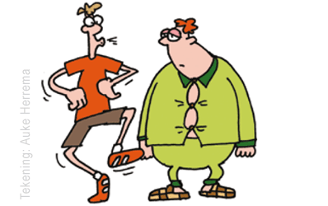
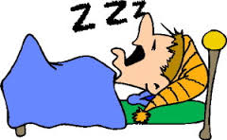
Zeven leefregels volgens Breslow
Zorg voor een goede nachtrust van 7 tot 8 uur slaap per nacht.
Paar keer per week 30 minuten lichamelijke oefening.
Vergeet de weegschaal. Eet bescheiden en handhaaf je gewicht zoals dat bij je lengte hoort.
Ontbijt elke dag.
Wat je ook doet, doe het regelmatig. Regelmaat en bescheidenheid bij eten, slapen en lichamelijke beweging maken nu juist het verschil.
Drink niet en als je het wel doet drink dan matig.
Rook niet.
Aan welke leefregels ‘voldoe’ jij?

Slide 22
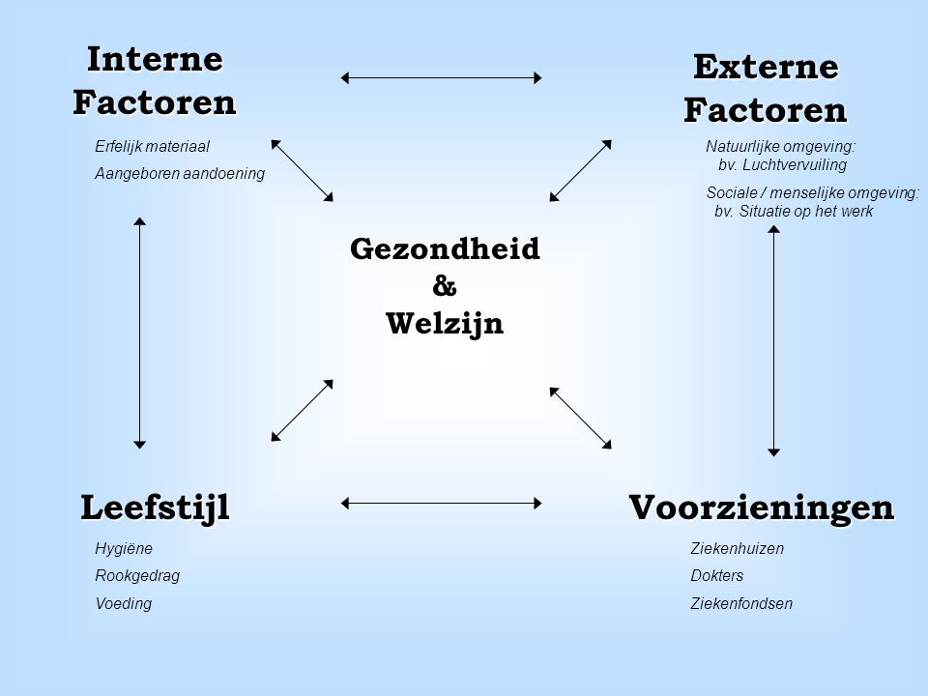

Slide 23
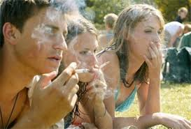
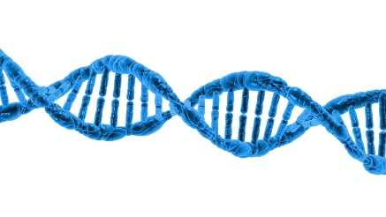
De 4 determinanten van gezondheid
Biologische of genetische aanleg
DNA, geslacht, leeftijd
Leefstijl
voedingsgewoonten, beweegpatroon, alcoholgedrag, roken, drugs, ontspanning
Externe factoren
Sociale en fysieke omgeving
Gezondheidszorgvoorzieningen
organisatie, toegang en kwaliteit
Notes:
Preventie, cure en care aan de determinanten koppelen

Slide 24
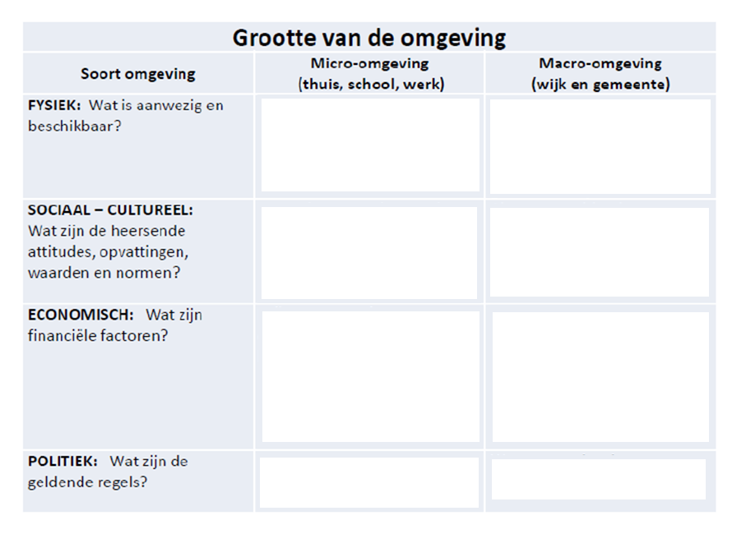
Omgeving
ANGELO – raamwerk
= Analysis Grid for Environments Linked to Obesity
4 factoren
2 niveaus

Slide 25
Externe factoren kunnen worden ingedeeld in het Angelo raamwerk
Interne factoren lichaam/DNA
Externe factoren
Sociaal/cultureel
Fysiek
Politiek
Economisch
Het ANGELO-raamwerk
Microniveau : thuis, school & werk
Macroniveau : wijk, gemeente & land
Gedragsfactoren/leefstijl
Bewegen
Voeding
Ontspanning
Roken/Drugs/Alcohol
Gezondheidszorg voorzieningen

Slide 26
4 factoren van het Angelo raamwerk
1. Fysieke omgeving
Aanwezigheid van tastbare middelen en voorwerpen om (on)gezond gedrag te vertonen.
2. Economische omgeving
Kosten gerelateerd aan (on)gezond gedrag
3. Politieke omgeving
Wat zijn de wetten en regels die het gezondheidsgedrag kunnen beïnvloeden?
4. Sociaal-culturele omgeving
Wat zijn de houdingen en opvattingen van mensen in de omgeving.
Notes:
Slechte stoelen --> rugklachten. Sigaretten duur, fastfood goedkoop. BTW regels tabak. Vrienden die roken → maakt dat jij het normaler vindt om te roken

Slide 27
Macro en micro niveau
1. Micro – niveau
Waar wordt het gedrag uitgevoerd?
thuis, buurt of school
2. Macro – niveau
De niveaus hierboven
Voedingsindustrie, schoolbestuur, gemeentebestuur, Nederlandse wet
Wijk, gemeente, land

Slide 28
Het ANGELO-raamwerk

Slide 30
Ontstaan van voedingsmiddelen
Ver voor de jaartelling leefden mensen van jagen, vissen en verzamelen van eetbare planten(delen).
Vroeger ging het bij voeding voornamelijk om de fysieke behoefte aan energie.
Tegenwoordig is voedsel in westerse landen overal beschikbaar in de vorm van verschillende voedingsmiddelen.
Nu hebben we meer eisen aan voeding dan alleen energiebehoefte.
Ook heeft voeding een belangrijke rol in het sociaal verkeer.
Notes:
Mensen gebruiken nu dagelijks veel verschillende levensmiddelen. Dit vormt een groot contrast met het eetpatroon van volkeren die ver voor onze jaartelling leefden. Jagen, vissen, en vooral het verzamelen van noten, bessen en andere eetbare delen van planten waren de enige manieren om aan voedsel te komen. De ervaring leerde wat geschikt was om te worden gegeten en wat niet.

Slide 31
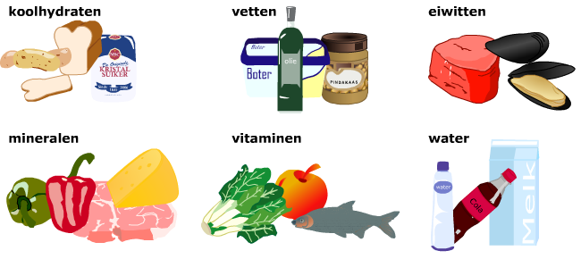
Voedingsstoffen
Er zijn in totaal zes verschillende voedingsstoffen. Welke zijn dat?
Vetten
Eiwitten
Koolhydraten
Vitaminen
Mineralen
Water

Slide 32
Functie van voedingsstoffen
Globaal gezien zijn voedingsstoffen nodig om te voorzien in de behoefte aan:
Brandstoffen, leveren energie en kunnen als reserve worden opgeslagen
Bouwstoffen, zijn nodig voor de aanmaak en instandhouding van lichaamscellen
Regulerende stoffen, zijn nodig voor het goed laten verlopen van de stofwisselingsprocessen

Slide 33
Voedingsstoffen
Welke functie heeft iedere voedingsstoffen. Welke zijn dat?
Vetten → brandstof/bouwstof
Eiwitten → bouwstof
Koolhydraten → brandstof
Vitaminen → regulerende stof
Mineralen → bouwstof/ regulerende stof
Water → bouwstof
Notes:
Functies van mineralen en spoorelementen:
Ten aanzien van de functies van mineralen en spoorelementen zijn een drietal groepen te onderscheiden:
- Als materiaal voor vorming van botten en tanden (bijvoorbeeld calcium, fosfor, magnesium)
- als co-enzymfactor (in allerlei enzymen, waaronder anti-oxidant enzymen)
- als regelaar voor evenwicht, hoeveelheid en samenstelling van lichaamsvloeistoffen.
Functies van vitamines in het algemeen
Wat betreft de werking die vitamines in het lichaam ontplooien kunnen een groot aantal functies worden onderscheiden:
beschikken over anti-oxidant-werking
versterken en onderhouden het afweersysteem
ontplooien een anti-stress-werking
bezitten een 'chelerende' (ontgiftende) werking
verbeteren het geheugen en optimaliseren het leerproces
bevorderen de reparatie van beschadigingen van de celkern-structuren (DNA)
versterken en onderhouden de goede werking van celwanden
bevorderen de aanmaak van groeihormonen
spelen een belangrijke rol spelen in het zuurstofgebruik door de cellen
helpen bij de aanmaak van eiwitten
beschikken over een hartbeschermende functie
helpen bij de regulering van de cholesterol-stofwisseling
gaan voortijdige veroudering tegen (excl. de groep van de anti-oxidanten)
zijn onmisbaar voor de omzetting van voedingsenergie in bio-energie
Functies van afzonderlijke vitamines
Vitamine A
houdt de huid en slijmvliezen gezond
betrokken bij het onderhoud van gezonde botten en tanden
onderhoudt het gezichtsvermogen
versterkt het afweersysteem
verbetert het bloedbeeld
bevordert en reguleert celdeling en celgroei
Bèta caroteen
conform vitamine A:
houdt de huid en slijmvliezen gezond
betrokken bij het onderhoud van gezonde botten en tanden
onderhoudt het gezichtsvermogen
versterkt het afweersysteem
verbetert het bloedbeeld
bevordert en reguleert celdeling en celgroei Vitamine B1
belangrijk voor de omzetting van voedingsenergie in bio-energie (aanmaak van insuline)
belangrijk voor de goede werking van het zenuwstelsel
betrokken bij hartritme-regulatie
stimuleert de aanmaak van rode bloedcellen
Vitamine B2
belangrijk voor de omzetting van voedingsenergie in bio-energie
belangrijk als co-enzymfactor voor het anti-oxidant-systeem (vorming van glutathion)
onderhoudt de gezondheid van spieren, botten, huid, ogen en de rode bloedcellen
Vitamine B3
belangrijk voor de omzetting van voedingsenergie in bio-energie
essentiële component van energie-leverende moleculen
belangrijk voor de aanmaak van diverse hormonen
als co-enzymfactor bij vele omzettingsprocessen betrokken
speelt een rol in de cholesterolstofwisseling
verbetert de bloedcirculatie van de kleine haarvaten
onderhoudt het zenuwstelsel
houdt het spijsverteringskanaal gezond
Vitamine B5
essentieel voor de bijnierfuncties
belangrijk voor de omzetting van voedingsenergie in bio-energie
helpt bij de afbraak van vetten en cholesterol
van belang voor een goede werking van hersenen, zenuwstelsel en afweersysteem
Vitamine B6
belangrijk in de cholesterolstofwisseling
als co-enzymfactor betrokken bij vele omzettingsprocessen van aminozuren in hormonen e.d.
belangrijk voor goede werking van het afweersysteem
belangrijk voor de stofwisseling van meervoudig onverzadigde vetzuren
betrokken bij de regulering van de vochthuishouding
betrokken bij celdelingsprocessen
betrokken bij de aanmaak van de rode bloedcel
belangrijk voor de omzetting van voedingsenergie in bio- energie
heeft een gunstig effect op de zwangerschap (tegen misselijkheid en diabetes)
Vitamine B12
is noodzakelijk voor de stofwisseling van zenuwcellen
verbetert de stofwisseling van methionine (helpt bij de preventie van vaatklachten)
is noodzakelijk voor celdelingsprocessen
verbetert de eiwitstofwisseling
belangrijk voor de aanmaak van hemoglobine
bevordert de werking van het afweersysteem en de darmflora
belangrijk voor de omzetting van voedingsenergie in bio- energie
bevordert de omzetting van caroteen in vitamine A
verbetert de kwantiteit en kwaliteit van sperma
PABA
draagt bij aan onderhoud van de gezondheid van huid, haar en nagels
verbetert de gezondheid van het darmstelsel en de darmperistaltiek
fungeert in de huid als filter tegen UV-straling
betrokken bij de werking van afweercellen
Foliumzuur
essentieel voor de celdelingsprocessen (van belang tijdens de zwangerschap)
bevordert lactatie
betrokken bij de stofwisseling van eiwitten en vetten
noodzakelijk voor aanmaak van rode bloedcellen
stimuleert de vorming van maagzuur
helpt de hersenstofwisseling
helpt de leverfunctie
belangrijk voor goede werking van het afweersysteem
Biotine
belangrijk voor de stofwisseling van eiwitten en vetten
onderhoudt de gezondheid van haar en nagels
belangrijk voor de darmflora
Choline
belangrijke emulgator (houdt vetten, waaronder cholesterol, in oplossing in het bloed)
essentieel voor de aanmaak van acetylcholine (hormoon voor geheugen- en concentratiefuncties)
belangrijk voor goede werking van het zenuwstelsel
essentieel voor de aanmaak van lecithine
belangrijk voor de gezondheid van lever en nieren
Inositol
een van de grondstoffen voor de aanmaak van hersencellen
belangrijk voor de haargroei
verbetert stress-beheersing
stimuleert de darmperistaltiek
nodig voor de groei en ontwikkeling van beenmerg- en darmwandcellen
belangrijk voor de lever
Vitamine C
belangrijkste anti-oxidant in waterige delen van het lichaam
essentieel voor collageenbouw
zeer belangrijk voor het afweersysteem
essentieel voor de aanmaak van adrenaline en andere hormonen
remt de vorming van nitrosamines
belangrijk voor ijzeropslag en -transport
betrokken bij calciumstofwisseling
Bioflavonoïden (inclusief flavonen, flavonolen, anthocyanidinen, e.a.)
versterken vele functies van vitamine C
verbeteren vitamine C-stofwisseling
versterken het anti-oxidantsysteem, vaak op specifieke locaties
Vitamine D3 (cholecalciferol)
essentieel voor aanmaak en onderhoud van botten en gebit
heeft een regulerende werking op hartritme en zenuwstelsel
betrokken bij de regulering van de bloedviscositeit
Vitamine E
belangrijkste anti-oxidant in vetweefsel (ondermeer celwanden)
voorkomt vorming van ongewenste bloedstolsels
verbetert de doorbloeding
bevordert de celademhaling
remt littekenvorming
Vitamine K1 (phytonadion)
nodig voor de aanmaak van stoffen die betrokken zijn bij het bloedstollingsproces
belangrijk voor een goede leverfunctie
betrokken bij de aanmaak van botcellen
betrokken bij de regulering van de menstruatie-cyclus

Slide 34
Essentiele en niet-essentiële voedingsstoffen
De meeste voedingsstoffen kunnen we niet, of niet voldoende, in ons lichaam zelf aanmaken.
Ze zijn onmisbaar in de voeding en worden essentiële voedingsstoffen genoemd.
Niet-essentiële voedingsstoffen, kan het lichaam wél zelf aanmaken.
Tot de essentiële voedingsstoffen behoren de essentiële aminozuren, de essentiële vetzuren, de monosachariden, de meeste vitaminen, veel mineralen en water
Notes:
Bronnen van eiwit
Bijna alle levensmiddelen bevatten eiwit. Het komt voor in zowel plantaardige als dierlijke producten. Plantaardige bronnen zijn:
brood
granen, zoals rijst en pasta
peulvruchten, zoals bonen en linzen
noten
paddenstoelen en producten die hiervan zijn gemaakt
Dierlijke bronnen zijn:
vlees
vis
gevogelte, zoals kip
melk(producten)
kaas
eieren
Vlees is het rijkst aan eiwit: 20 tot 30%. Vis scoort ook goed.
Omega 3 en omega 6 zijn allebei belangrijke voedingsstoffen. Het zijn vetzuren van het "goede", meervoudig onverzadigde type. Het zijn essentiële vetzuren. Dat wil zeggen dat je lichaam ze nodig heeft, maar ze niet zelf kan aanmaken. Die vetzuren moeten dus in je voeding zitten. OMEGA 3; helpt bij ontstekingen, hart en bloedvaten. Helpt bloedstolsel tegen te gaan en bloedsuikerspiegel in balans.
Omga 6: (linolzuur) remt de aanmaak van cholesterol en versterkt je afweersysteem.
Monosachariden bestaan uit één sacharide. Voorbeelden zijn: glucose, fructose en galactose.
Figuur

Slide 35
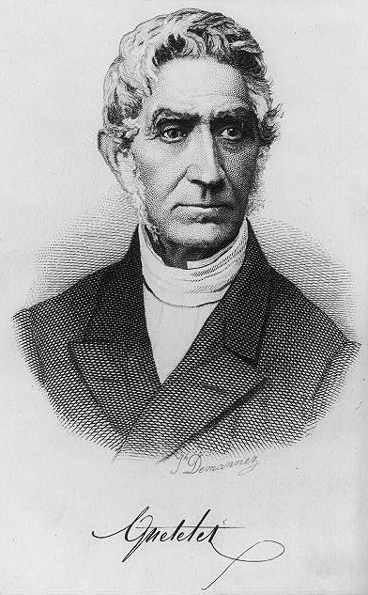
BMI of QI
In 1943 introduceerden Amerikaanse levensverzekeringsmaatschappijen het begrip ‘ideaal gewicht’
Hiermee gingen ze uit van het gewicht dat de hoogste levensverwachting zou geven
Ze werkten met tabellen waarin leeftijd en gewicht gekoppeld werden aan levensverwachting
Body Mass Index of Quetelet Index vernoemd naar de Belgische wiskundige Quelet
De index is niet bruikbaar voor kinderen, zwangere vrouwen of topsporters

Slide 36
Body mass index
BMI: Gewicht / Lengte² (in meters)
Waarom?
Een te hoge body mass index wordt geassocieerd met een verhoogde mortaliteit (sterftecijfer) en morbiditeit (ziektecijfer) en een verhoogd risico op hart- en vaatziekten, diabetes en kanker (onder meer van slokdarm, schildklier, dikke darm, nier, galblaas en endometrium)

Slide 37
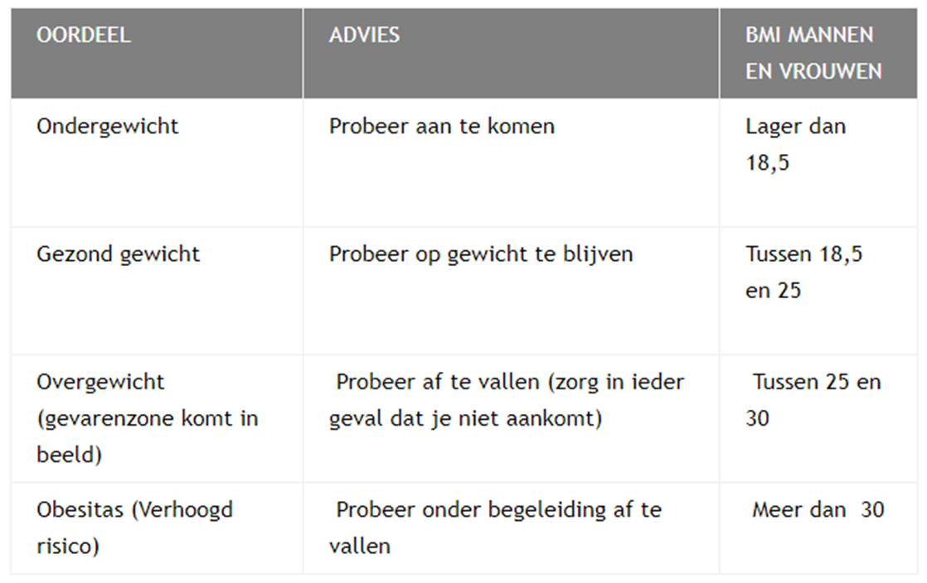
Wanneer heb je overgewicht?

Slide 38
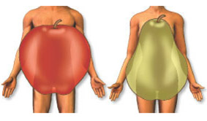
Middelomtrek
Verdeling van vet
Appel of een peerfiguur
Effecten gezondheid
Notes:
subcutaan vet / visceraal vet
Functie buikvet: beschermen organen
Teveel visceraal vet is gevaarlijk, omdat het onder andere de organen in de verdrukking brengt. Zo worden obese mensen bijvoorbeeld kortademig, omdat ze niet alleen extra gewicht mee moeten slepen, maar ook omdat de longen minder de ruimte hebben door het vet. De lever raakt ook van binnen vervet en kan zijn ontgiftende functie niet goed meer uitvoeren. Visceraal vet produceert ook verschillende stofjes zoals vetzuren, hormonen en ontstekingseiwitten. Deze vergroten de kans op hart- en vaatziekten, hoge bloeddruk, Diabetes Type 2 en een hoog cholesterol.

Slide 39
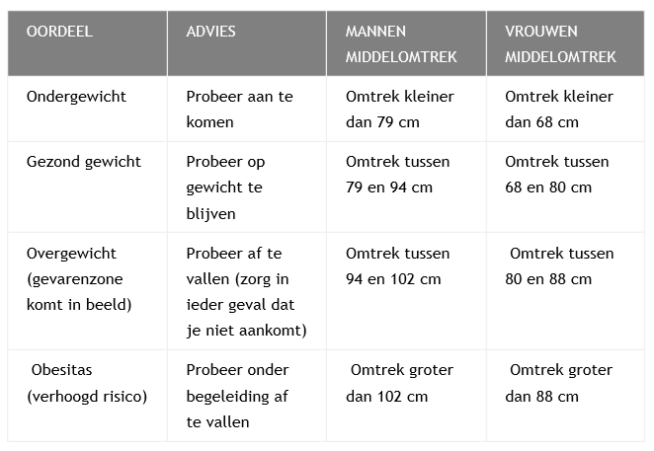
Wanneer heb je een te grote middelomtrek?

Slide 40
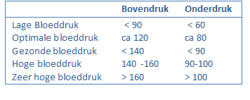
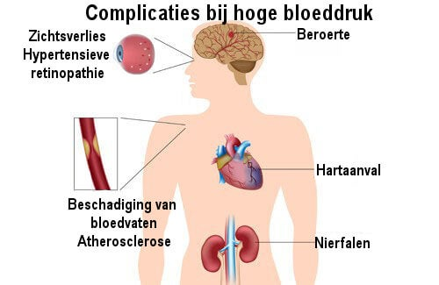
Bloeddruk
https://www.thuisarts.nl/overzicht/video/hoge-bloeddruk

Slide 41
Leefstijlen volgens BSR

Slide 42
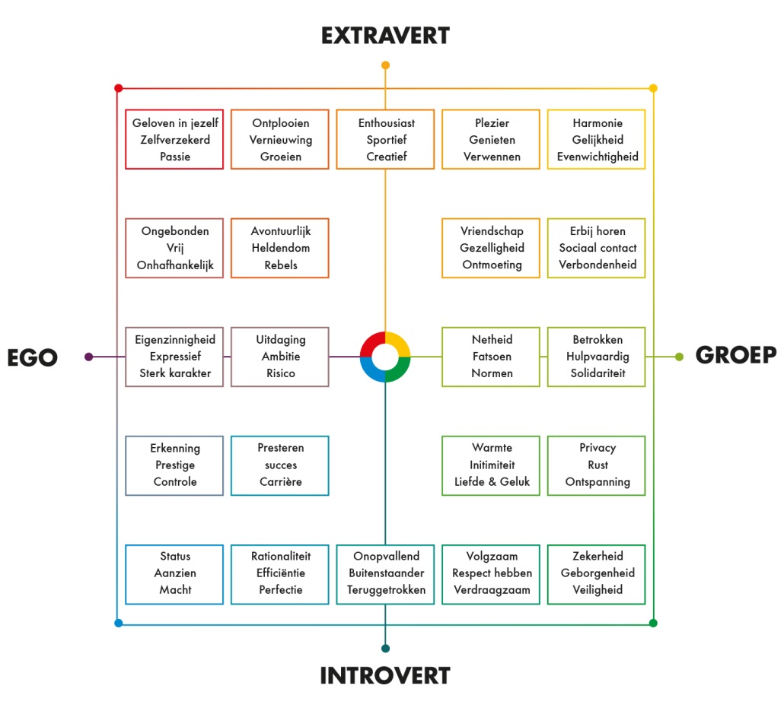
Verdere uitleg BSR
Nederland kent in de basis vier leefstijlen. Wij noemen het de rode (vitaal), gele (harmonieus), blauwe (controlerend) en groene (zekerheid) manier van in het leven staan.
https://www.youtube.com/watch?v=Hr8viuMS_ic
Opdracht 1 welke leefstijl past bij jou? Maak de test
https://web3.samr.nl/ennis/surveys/bsr3website/

Slide 43
Levensfases van de mens

Slide 44
Kenmerken levensfases

Slide 45
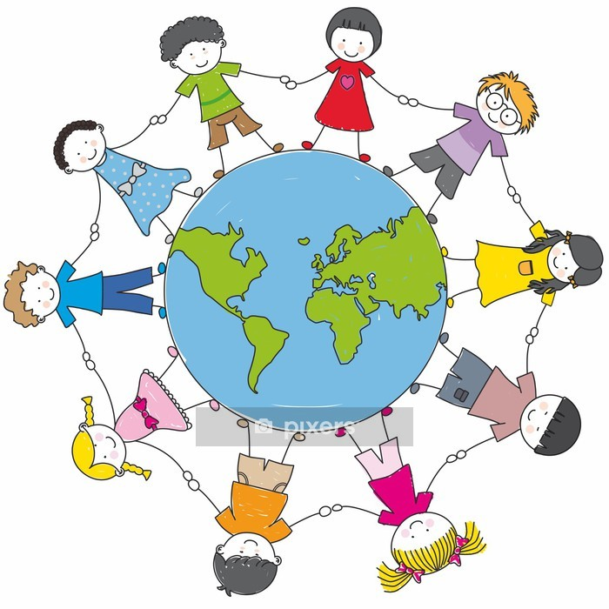
Etniciteit
Een etniciteit is een sociaal-culturele identiteit, die een bepaalde groep mensen of een aantal bevolkingsgroepen verbindt.
leden van bepaalde bevolkingsgroepen zich identificeren met gezamenlijke kenmerken, zoals nationaliteit, stamverwantschap, religie, taal, cultuur of geschiedenis en de daaraan ontleende normen en waarden.

Slide 46
Religie en Geloof
Religie: wordt gewoonlijk een van de vele vormen van zingeving, of het zoeken naar betekenisvolle verbindingen, verstaan, waarbij meestal een hogere macht, opperwezen of god centraal staat.
Geloof: het vertrouwen in of de overtuiging van de juistheid van een specifiek systeem van religieuze opvattingen waarvoor geen bewijs is

Slide 47
Religie in de wereld

Slide 48
Wat is sociologie
https://www.youtube.com/watch?v=NHg7-mxnuao

Slide 49
Veranderingen van de afgelopen eeuw
Verzuiling https://www.youtube.com/watch?v=4ZAzIve-LtY
Individualisering https://www.youtube.com/watch?v=Sj19CNRzRLE
Globalisering en technische ontwikkeling: https://www.youtube.com/watch?v=KpqHDDwQ3Tg
Welke veranderingen in Nederland zien we door de eeuw heen op het gebied van: 1. Voeding 2. Werk. 3. Sociale contacten 4. Huishoudens 5. Geloof en religie

Slide 50
Ontwikkeling in welvaart
Welvaart nam na de Tweede Wereldoorlog enorm toe.
De voedingsmiddelentechnologie kreeg hierdoor een stimulans.
Er kwamen veel nieuwe, industrieel bewerkte voedingsproducten.
Ontstaan van kant-en-klaarmaaltijden, diepvries en gedroogde producten.
De behoefte naar voedselgemak nam toe door vergrijzing, vroeger zelfstandig wonen, meer eenpersoonshuishoudens, werken van beide partners en eenoudergezinnen.
Notes:
Duidelijke veranderingen in het gebruik van bepaalde voedingsmiddelen zijn pas over langere tijd zichtbaar. De consument koopt bepaalde artikelen vooral uit gewoonte. Dit koopgedrag verandert langzaam. Bij de productie is een verschuiving gaande van de alternatieve productiewijze, waarbij vooral een bepaalde ideologie een grote rol speelt, naar een productiemethode waarbij het milieu en welzijn van het dier belangrijk zijn.
Vergrijzing, vroeger zelfstandig wonen, samen wonen en samen werken leiden tot andere voedingsgewoonten. De behoefte aan gemaksvoedsel neemt toe. Hierbij spelen het buitenshuis werken van de vrouw, het toenemende aantal eenpersoonshuishoudens, huishoudens met tweeverdieners en eenoudergezinnen een rol. Een nieuwe trend is dat slagerijen en groentezaken maaltijden bereiden en verkopen volgens het koelvers-systeem.

Slide 51
Ziektesymptomen van de welvaart
Grote veranderingen door technologische vooruitgang hebben het leven van een flink deel van de mensheid merkbaar verbeterd.
We leven langer maar er zijn meer ziektebeelden
Welvaartziekten; hart en vaatziekten, kanker, obesitas, allergieën, diabetes, burn-out, depressie. Worden gevormd door bepaalde voedingsgewoonten of gebrek aan beweging.
Nieuwe infectieziekten; vogelgriep, gekkekoeienziekte, aids
Verslavingen; alcohol, tabak en drugs
Aanhoudende tijdsdruk veroorzaakt: lichamelijke of psychische klachten
Ziekten die vaker voorkomen, gerelateerd aan ouder worden: Dementie
Ziekten die vaker voorkomen of versterken door milieuvervuiling; astma door fijnstof

Slide 52
Waarop moeten we ons anticiperen?
We moeten onze leefstijl aanpassen aan het volgende: 1.Overbevolking 2.Te kort aan voedsel; overbevolking en uitputting natuurlijke bronnen 3. Fossiele brandstoffen 4. Milieuvervuiling

Slide 53
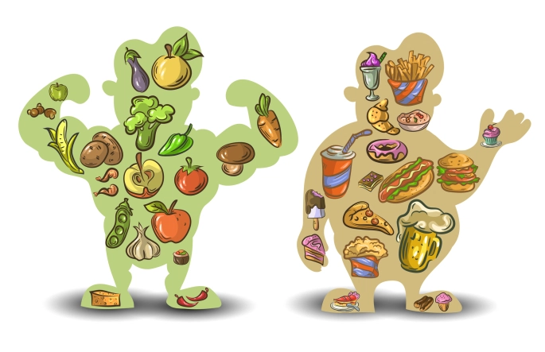
Een voorbeeld van preventie
Met de komst van welvaart en globalisering veranderde het voedingspatroon van ondervoeding naar overvoeding.
Welvaartsziekten komen sindsdien steeds meer voor.
Via voedselvoorlichting probeert met hierin verandering te brengen.
Het Voedingscentrum met de Schijf van Vijf is hier het belangrijkste voorbeeld van.
Met nieuwe toevoegingen als duurzame voeding en multiculturele voeding.

Slide 54
Trends door toename in welvaart
Trends die ontstonden door de toename van welvaart:
1 een kritischer houding ten opzichte van de productie, met grote aandacht voor milieuvriendelijkheid en diervriendelijkheid;
2 sterkere afkeer van kunstmatige hulp- en smaakstoffen;
3 een andere houding ten opzichte van de energie-opname;
4 meer wensen op het gebied van kwaliteit en gemak;
5 meer waardering voor voedsel in het sociaal verkeer.
Notes:
De consument wordt steeds kritischer ten opzichte van additieven en contaminanten
(hulp- en smaakstoffen). Er is een duidelijke tendens naar ‘verser’ en ‘natuurlijker’.
In de jaren zeventig waren de halfvolle en magere producten erg ‘in’; in bepaalde voedingsmiddelen werd de hoeveelheid vet verminderd.
De jaren tachtig werden gekenmerkt door de light-trend, waarbij vooral kritisch gekeken werd naar de hoeveelheid suikers in de producten. In feite waren de halfvolle en magere producten daarvan de voorlopers. In beide gevallen wilde de consument de energie-opname beperken.
Tegenover de light-trend staat de opkomst van producten met een hoog gehalte aan verzadigde vetten, zoals de boerenmelk en veel buitenlandse kaassoorten.

Slide 55
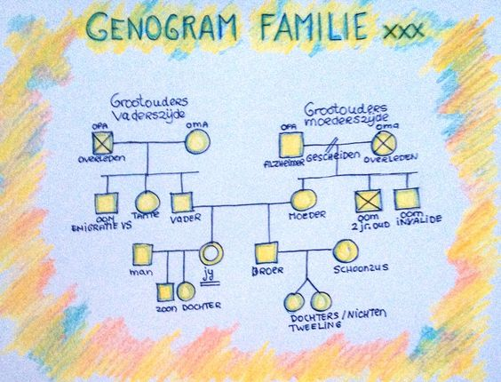
Familieopstellingen
Familieopstellingen, ook wel systemisch werk genoemd, is een methode die door de psychotherapeut Bert Hellinger is ontwikkeld. Een familieopstelling toont welke plek we in ons gezin of onze familie innemen. Familieopstellingen helpen verbanden te zien die belemmerend werken. Deze verbanden worden volgens de theorie van systemisch werk onbewust van generatie tot generatie overgedragen.
Notes:
Achter iedere persoon schuilt weer een vader/moeder/oma/opa/broer/zus etc. Gedragingen komen hieruit voort. De kunst is om negatieve gedragingnin te zien en te veranderen naar jouw hand.

Slide 56
Waarom speelt opvoeding een belangrijke rol bij leefstijl?

Slide 57
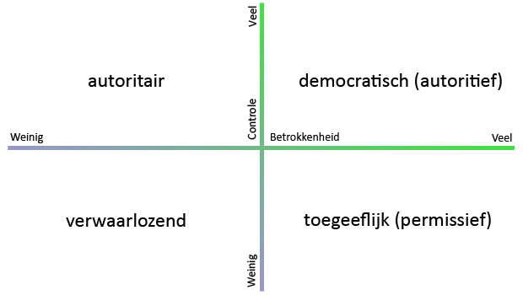
Opvoeding
Gedrag en een leefstijl worden deels bepaald door welke gewoontes je vanuit thuis hebt mee gekregen. De opvoeding speelt hierbij een belangrijk rol in.

